Slide 1
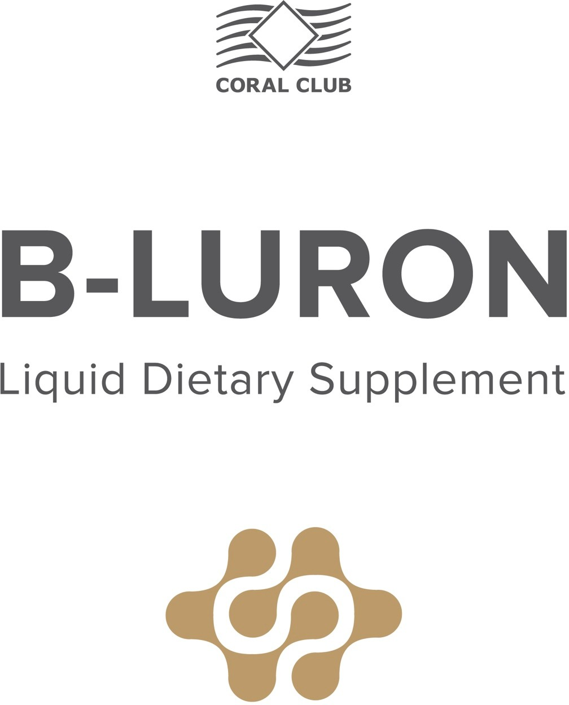

Slide 2
Движение – это жизнь

Slide 3
А вы задумывались о том, что…

Slide 4
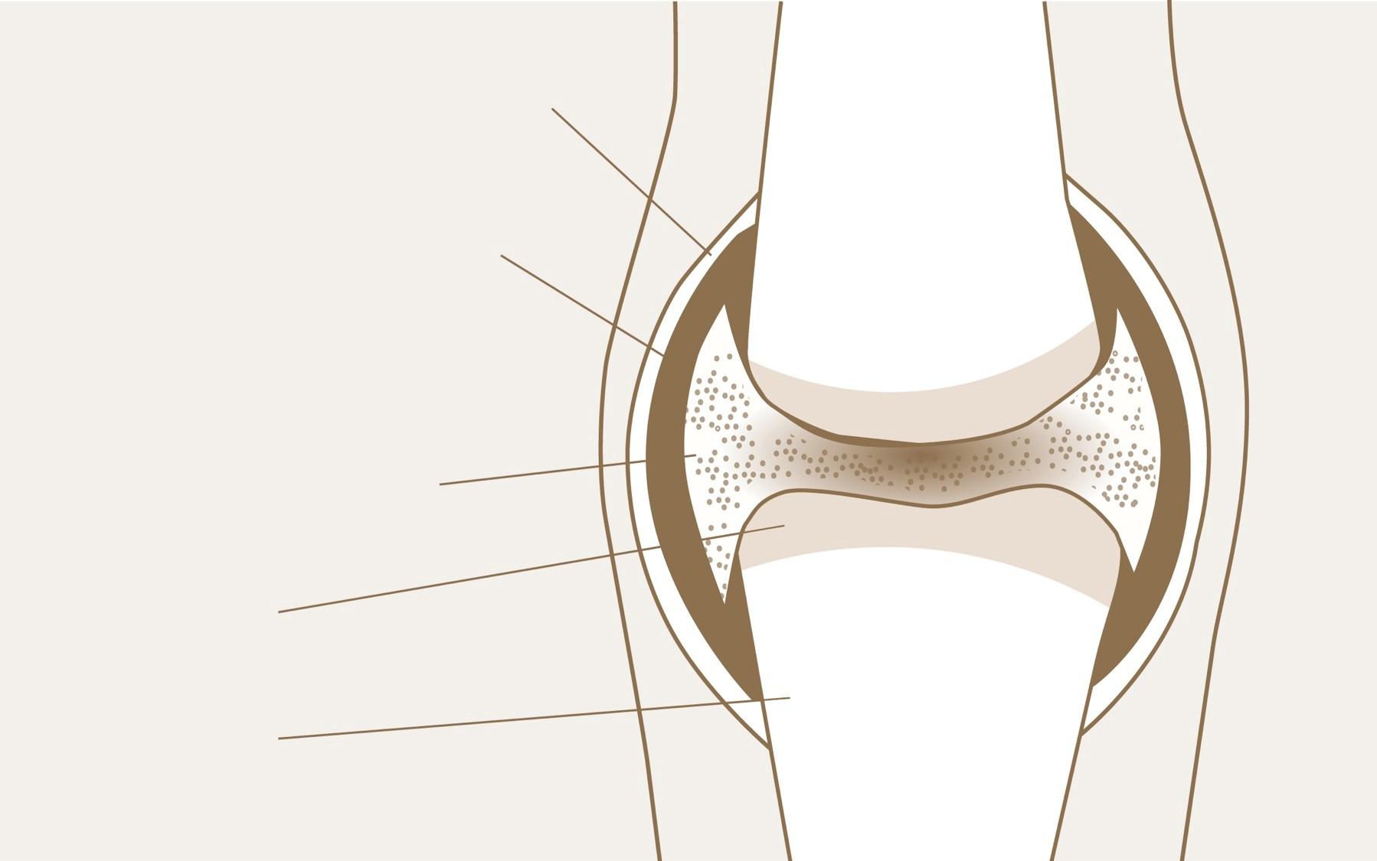
Здоровый сустав
Суставная сумка
Синовиальная мембрана
Синовиальная жидкость
Хрящ Кость

Slide 5
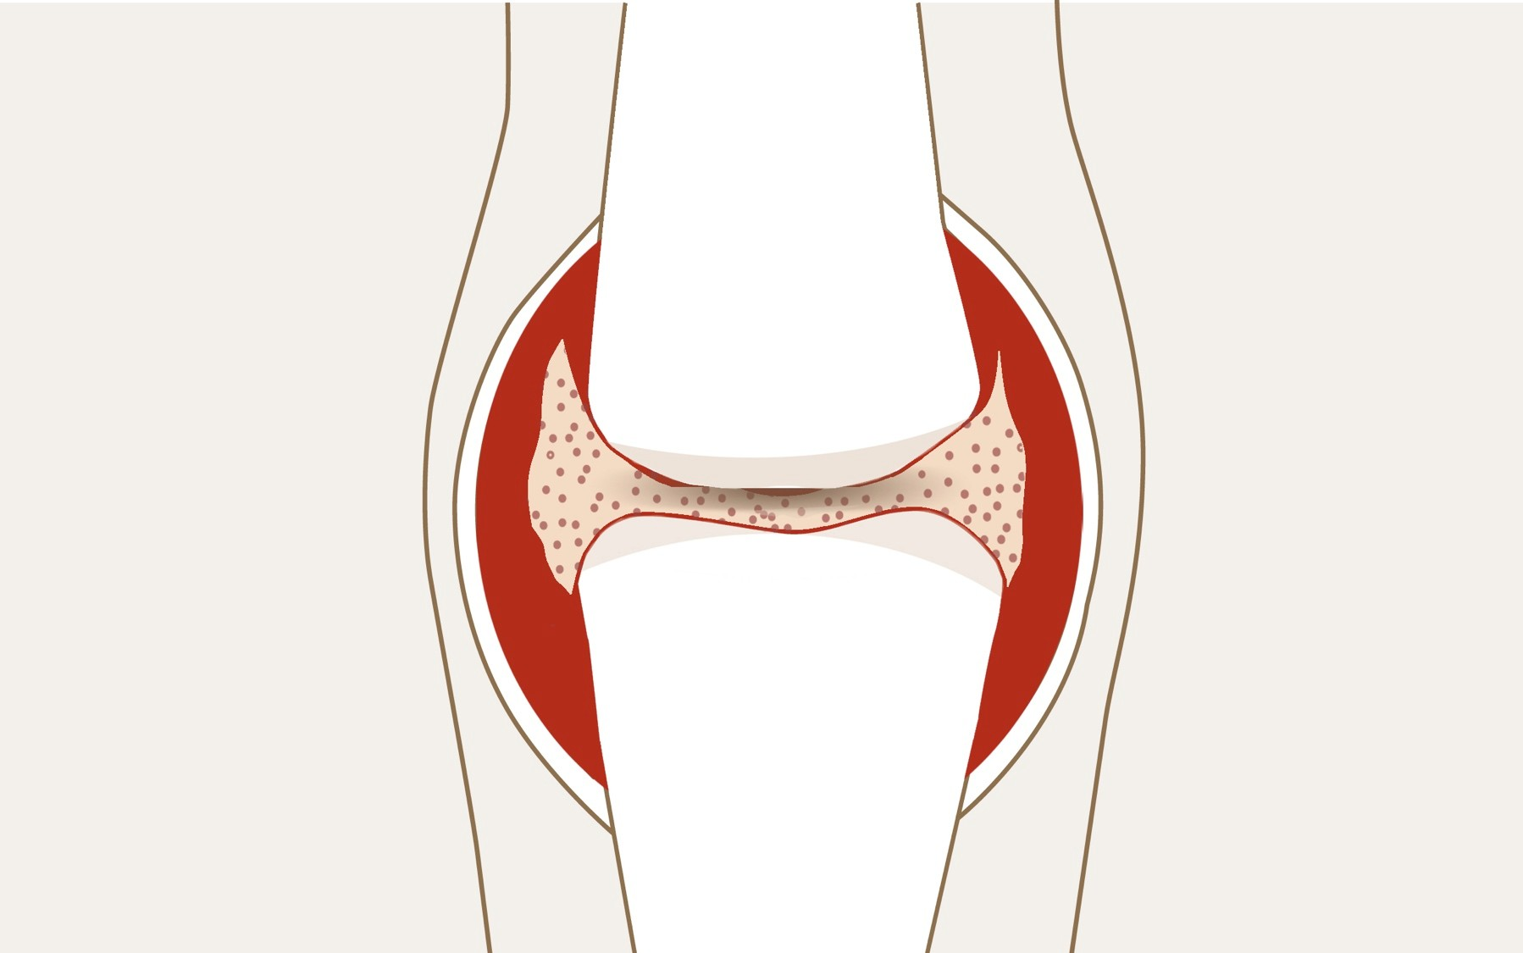
Пораженный сустав

Slide 6
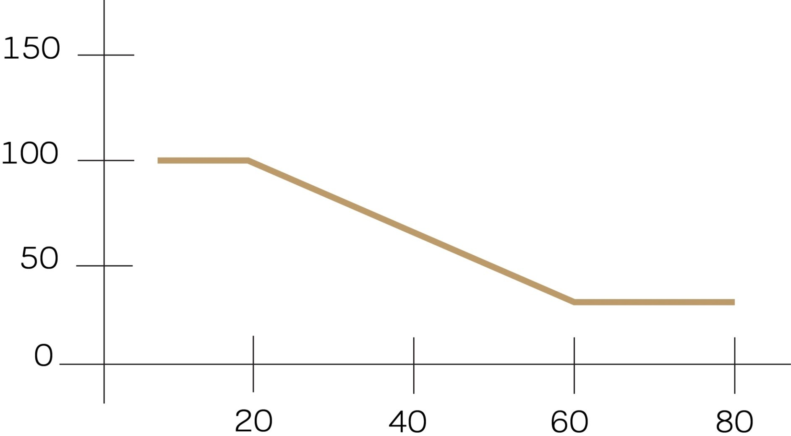
Выработка гиалуроновой кислоты и хондроитина в организме
Уровень (%)
Возраст

Slide 7
ПРОБЛЕМЫ:
РЕШЕНИЯ:
Артрозы
Возрастной износ
Длительная и излишняя нагрузка
Односторонняя нагрузка
Избыточный вес
Большие спортивные нагрузки
Патологии межпозвоночных дисков
Период реабилитации после операций на суставах
Врожденное Х-­‐ и О-­‐образное искривление ног
Остеохондропатии у подростков
Подагра
ИНЪЕКЦИИ
B-­‐LURON

Slide 8
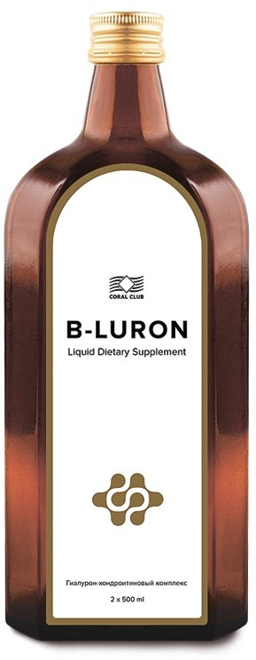
«Би-­‐Лурон»
СОСТАВ:
Гиалуроновая кислота
Хондроитин сульфат
Инвертированный сахар
Витамин Е
Калия сорбат
Вода

Slide 9
Дополнительные преимущества
Накопление
Выработка
Оздоровление
Омоложение

Slide 10
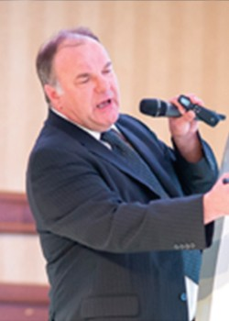
История создания
20
1270 экспериментов
2000
г.
2001
г.
2013
г.
лет работы
успешные испытания на животных
первые испытания на добровольцах-­‐ спортсменах
регистрация «Би-­‐Лурона» в России
Доктор Нильс Душек, Германия

Slide 11
Производство

Slide 12
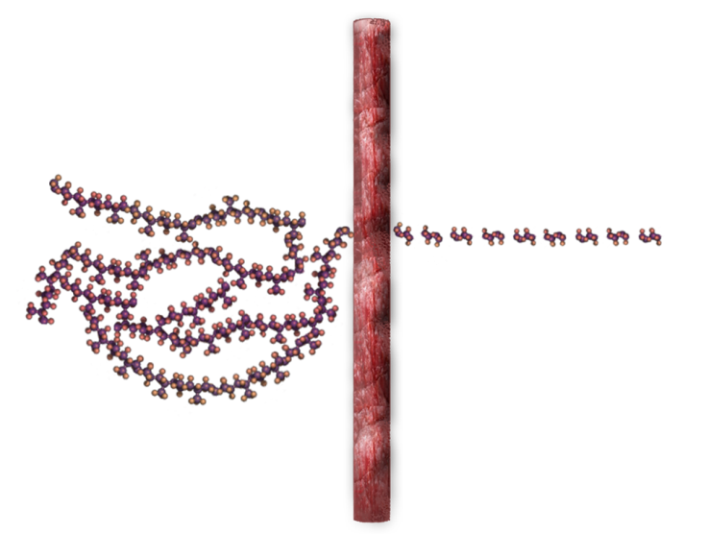
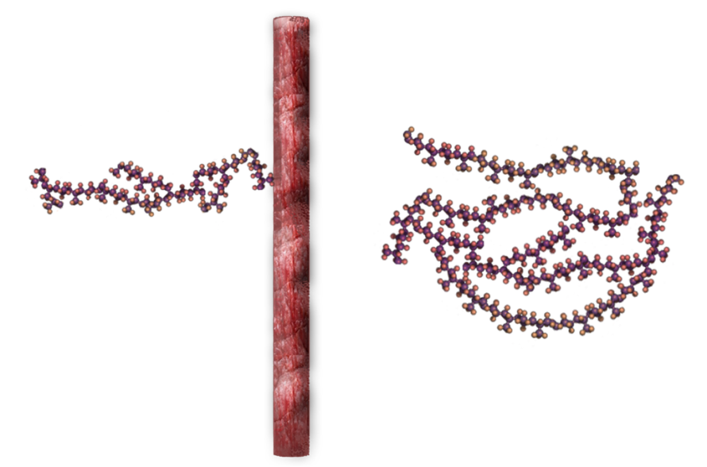
Уникальность нашего продукта
Распад на моносахариды
Сохранение молекулярной структуры
Прохождение молекулы гиалуроновой кислоты через стенки кишечника

Slide 13
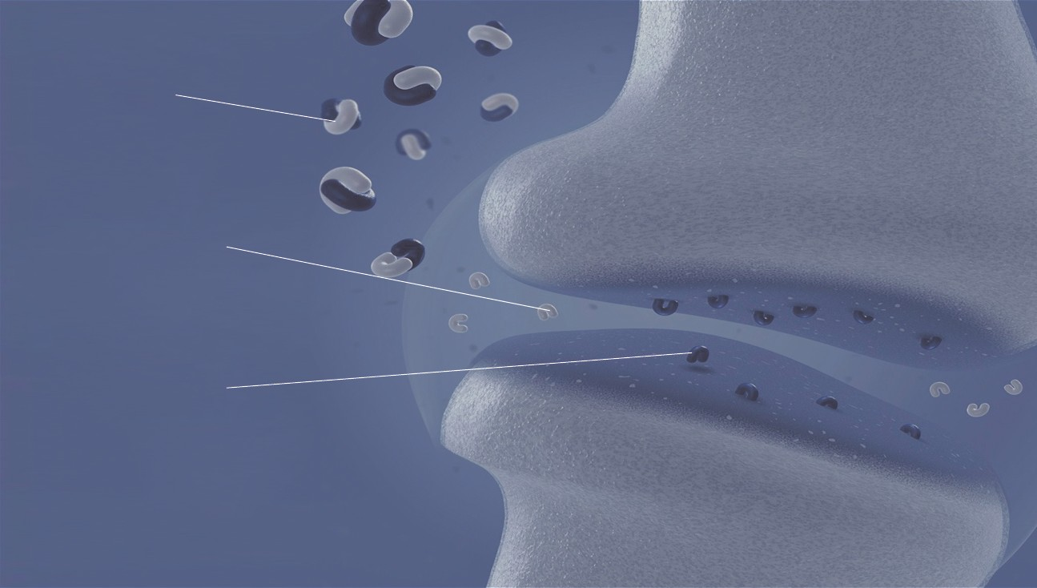
Как работает «Би-­‐Лурон»
Гиалурон-­‐хондроитиновый комплекс
Гиалуроновая кислота
Хондроитин

Slide 14
Эффективность «Би-­‐Лурона»
В ЛИМФЕ | В СУСТАВАХ | ВО ВСЕХ ТКАНЯХ
Через 15 мин. | Через 24 часа | 3 – 5 месяцев

Slide 15
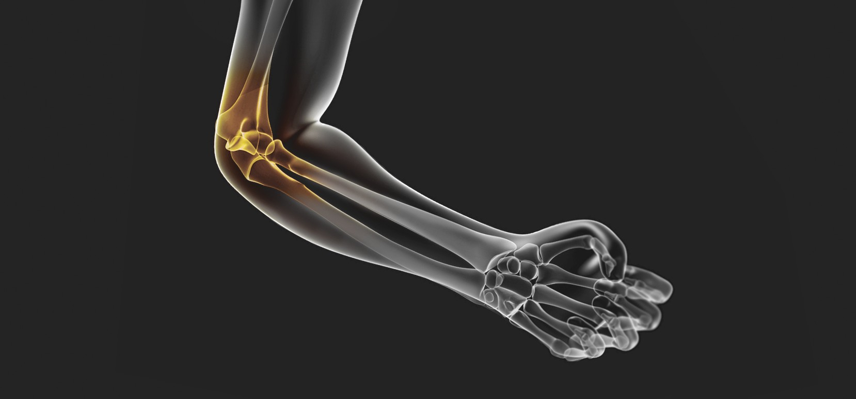
В каких случаях обратить внимание?

Slide 16
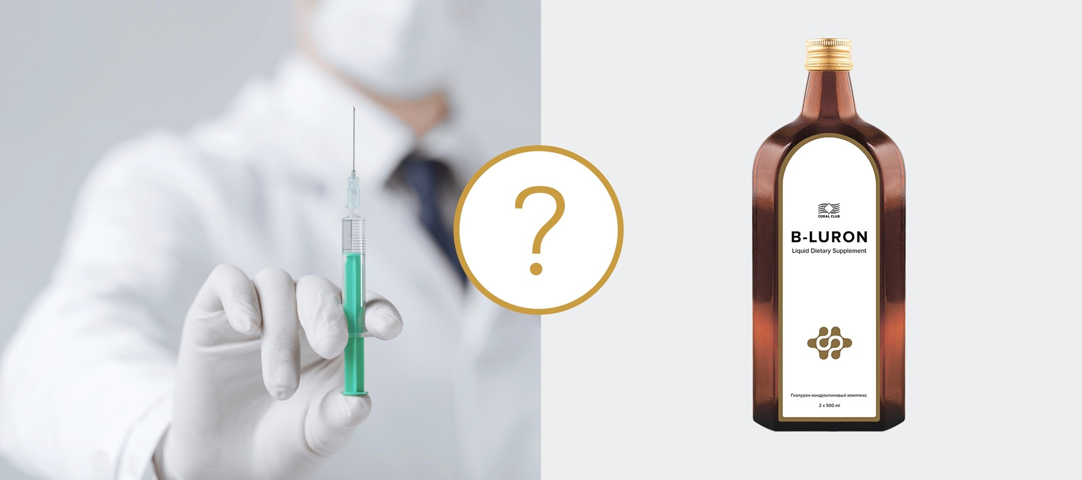
Лечение или профилактика?

Slide 17
Дополнительная помощь
Вода
Очищение

Slide 18
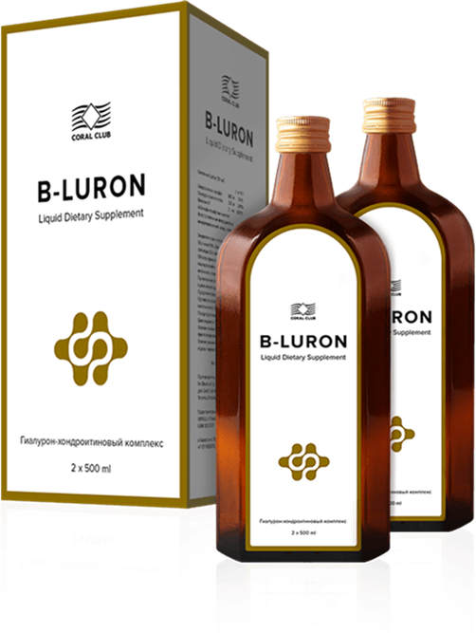
Правильное решение

Slide 19
Реальная помощь суставам

